Slide 1

Kauno Karalienés Mortos mokykla
Michaela Požárová & David Almer

Slide 2
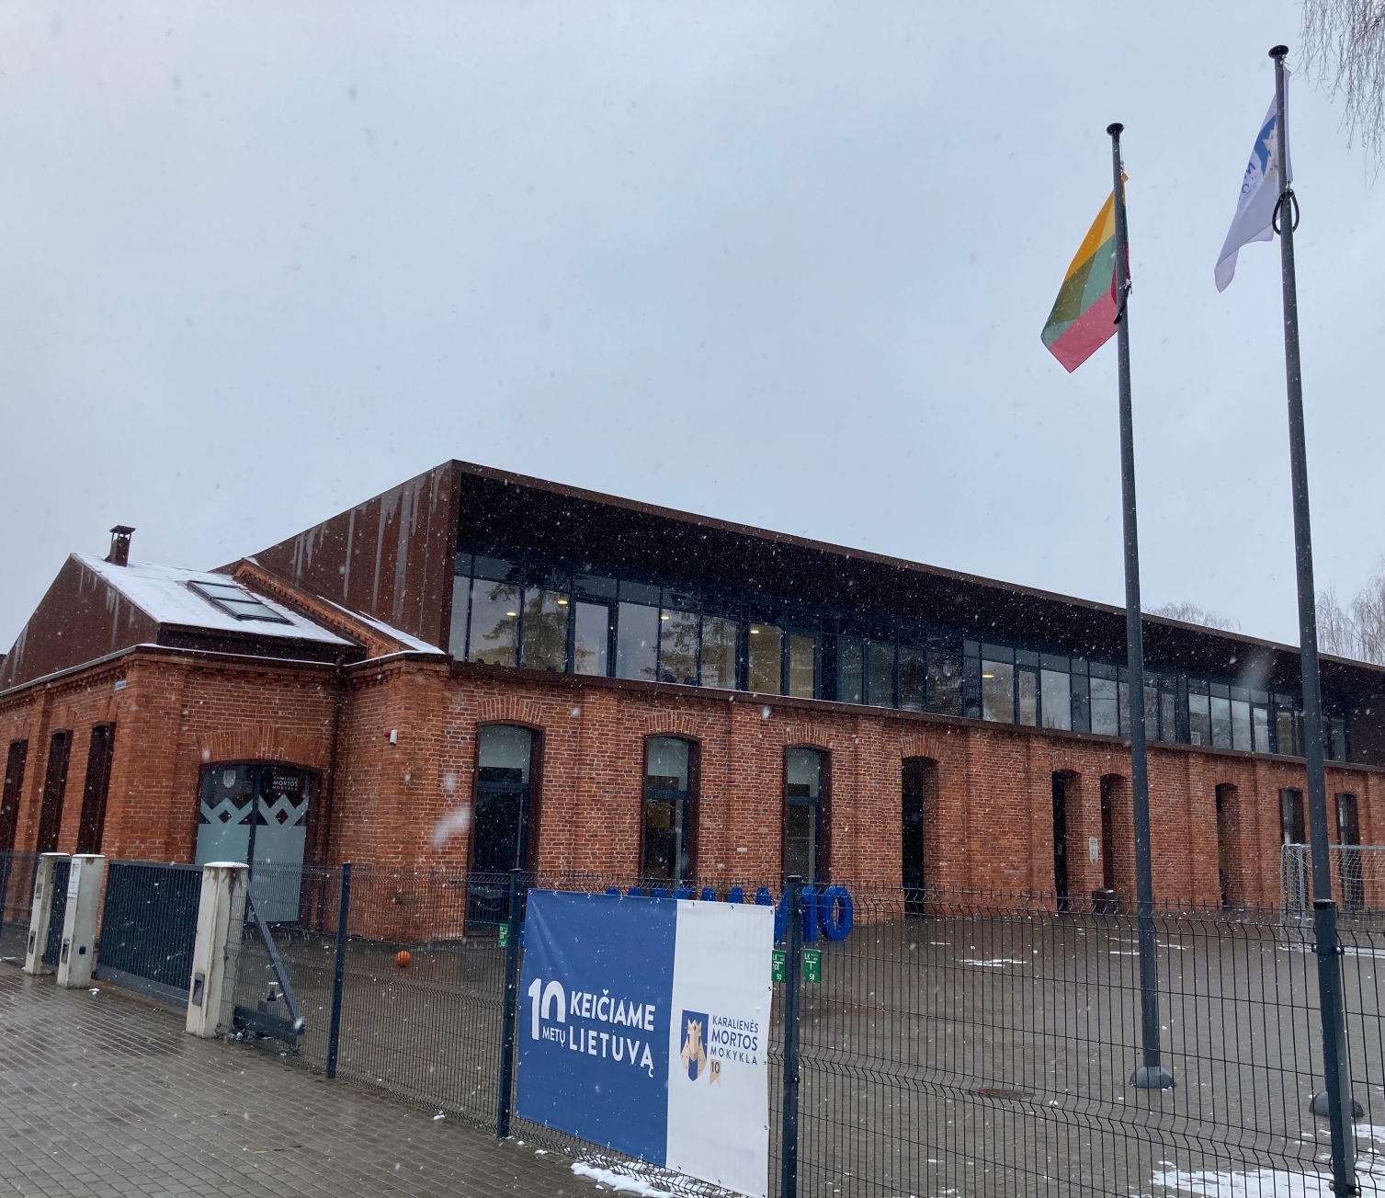
Škola
V areálu bývalých kasáren
MHD přibližně 25 min od centra Kaunasu
Rekonstruovaná budova vojenského veterináře
2 budovy
Školka
Škola
Volejbalové hřiště
Mezi budovami prostor využívaný při hodinách Tv

Slide 3
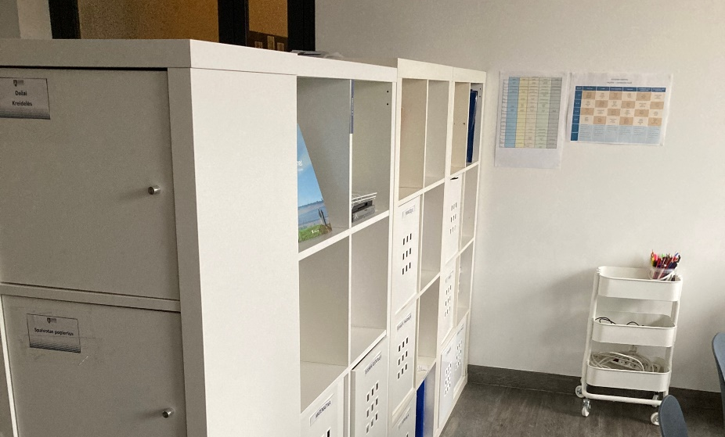
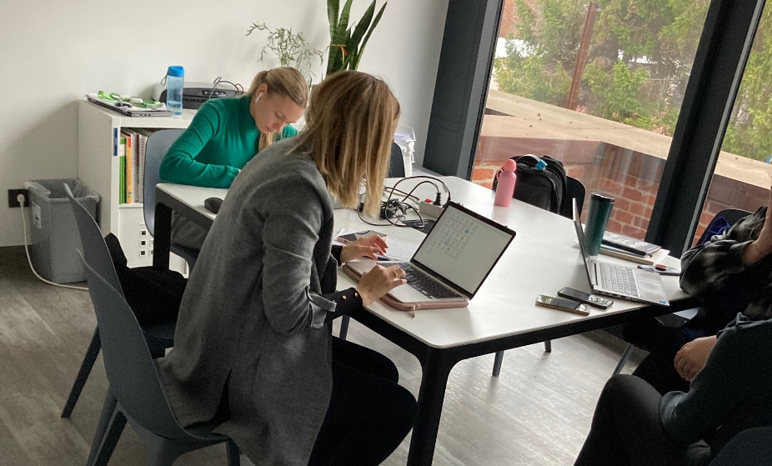
Interiér
1 patrová budova
Centrální chodba
Malé třídy
V přízemí 2 místnosti vyhrazené vedení školy
Funkční a minimalistická výzdoba
V barvách školy (tmavě modrá a béžová)
Knihovna
Open-space prostor pro učitele

Slide 4
Koncepce školy
Soukromá škola (1. st.: 685 €/měsíc, 2. st.: 750 €/měsíc)
Dceřinná pobočka školy ve Vilniusu
9-ti letá historie
V současné době 8 ročníků + 1 ročník předškoláků (+/- 200 žáků)
Koncipované do 12. ročníku
1. stupeň – slovní hodnocení
2. stupeň – škála známek 1– 10 (10 nejlepší)
Několik žáků s SPU
Ranní a odpolední brífink

Slide 5
Koncepce vzdělávání
Vzdělání podle litevského národního plánu vzdělávání + Cambridge plán
Důraz na jazyky (Aj od 1. ročníku – 5 vh týdně), matematiku a přírodní vědy
Národní zkoušky 4. a 8. ročník
Cambridge zkoušky 5. a 8. ročník

Slide 6
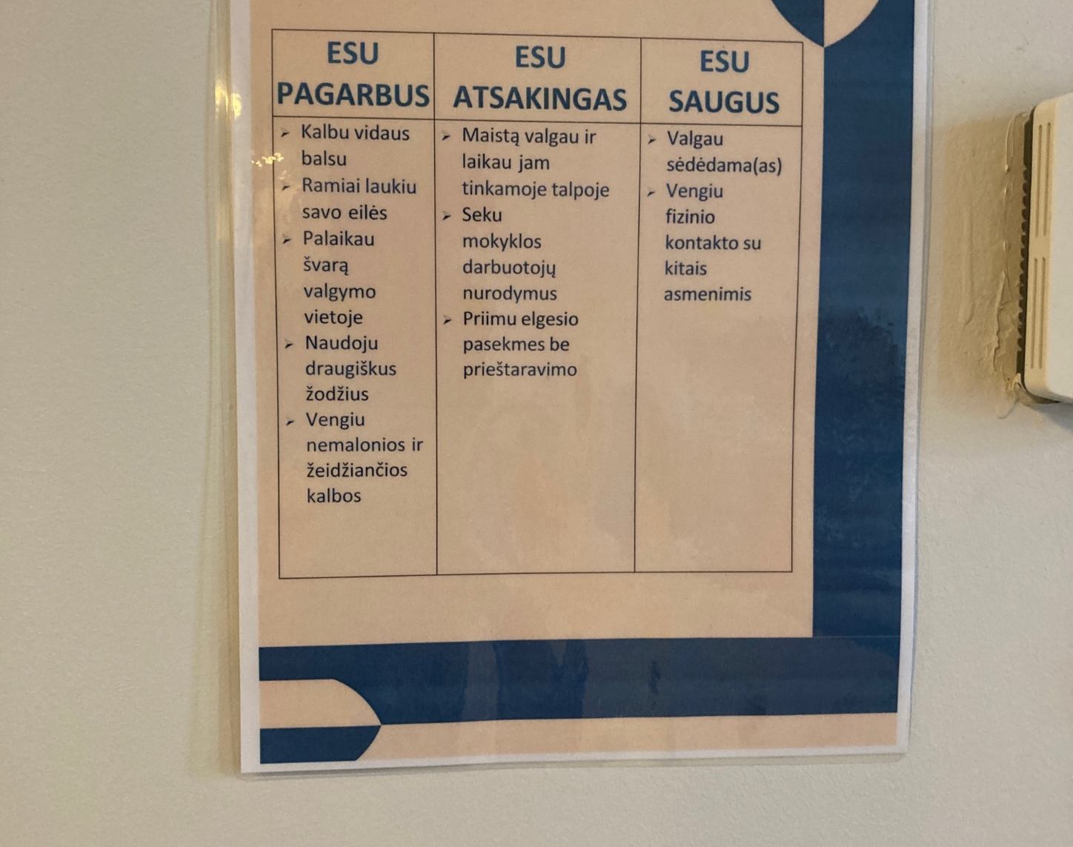
Školní principy
Respekt
Zodpovědnost
Bezpečí

Slide 7
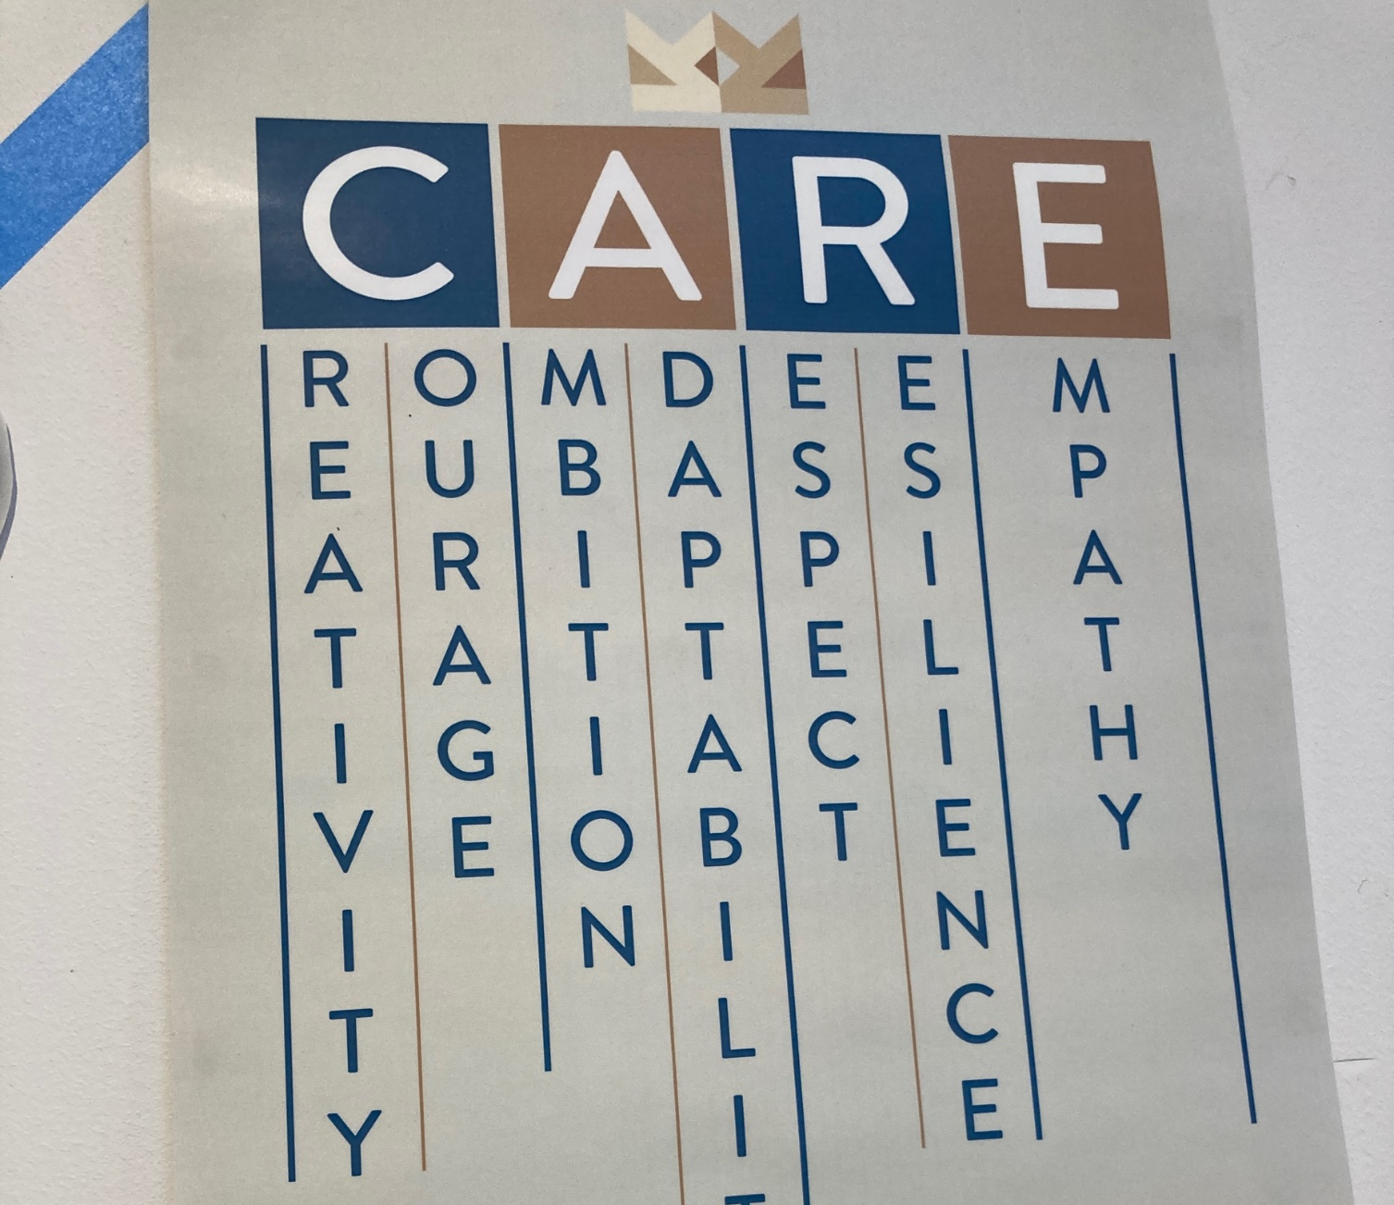
Školní motto - CARE
Kreativita
Odvaha
Cíle
Přizpůsobivost
Respekt
Odolnost
Empatie

Slide 8
Třídy
Společné znaky
Rozdílné znaky
Rozvrh třídy
Litevská vlajka, osobnosti, hymna
Vizitka třídního učitele – fotografie a e-mailová adresa
Plakát s rozdíly fixed mindset x growth mindset
Plakát se školními principy a školním mottem
Motivační hesla
Principy psychohygieny (např. co mohu ovlivnit a co ne)
Poličky, šanony, přihrádky na telefony, notebooky
Vizuální image třídy (např. cirkus, sport, New York)
Patron třídy – osobnost z kaunaské historie, každý ročník jiná osobnost
Výzdoba – odpovídá tematům probíraným v daném ročníku
Uspořádání lavic

Slide 9
Zkušenosti z navštívených hodin
Vyučovací hodina 45 min (předškoláci a 1. ročník 35 min)
Nezvoní, učitel začíná hodinu pokynem
Děti mají notebooky a sešity (předškoláci -> 1. pololetí 2. ročníku tablet)
Učitel využívá projektor
Píše na tabuli poznámky do promítaného obrazu
Styl výuky individuální
Jasně strukturované hodiny (např. music, science, history)

Slide 10
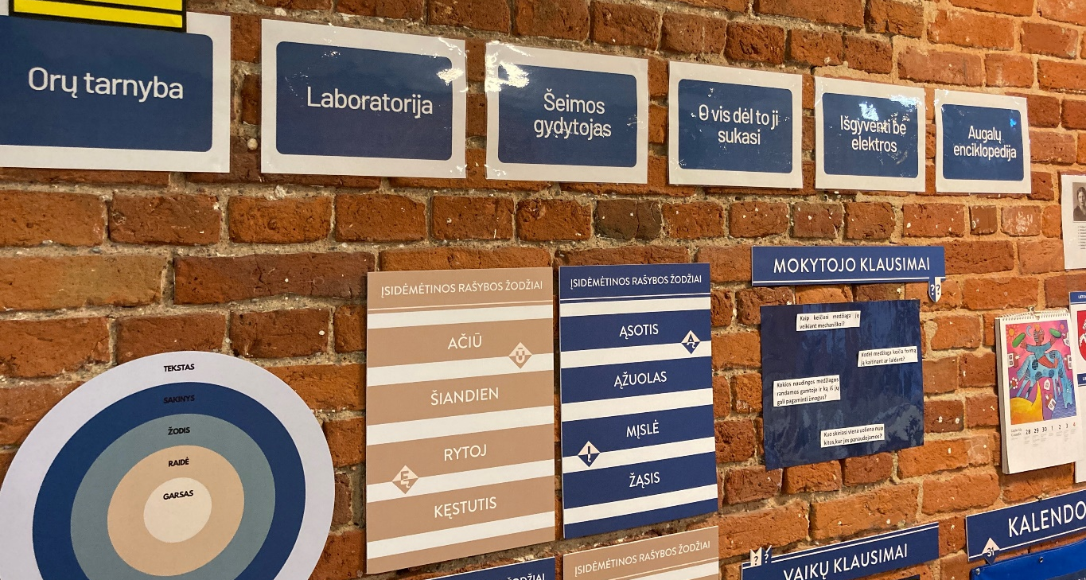
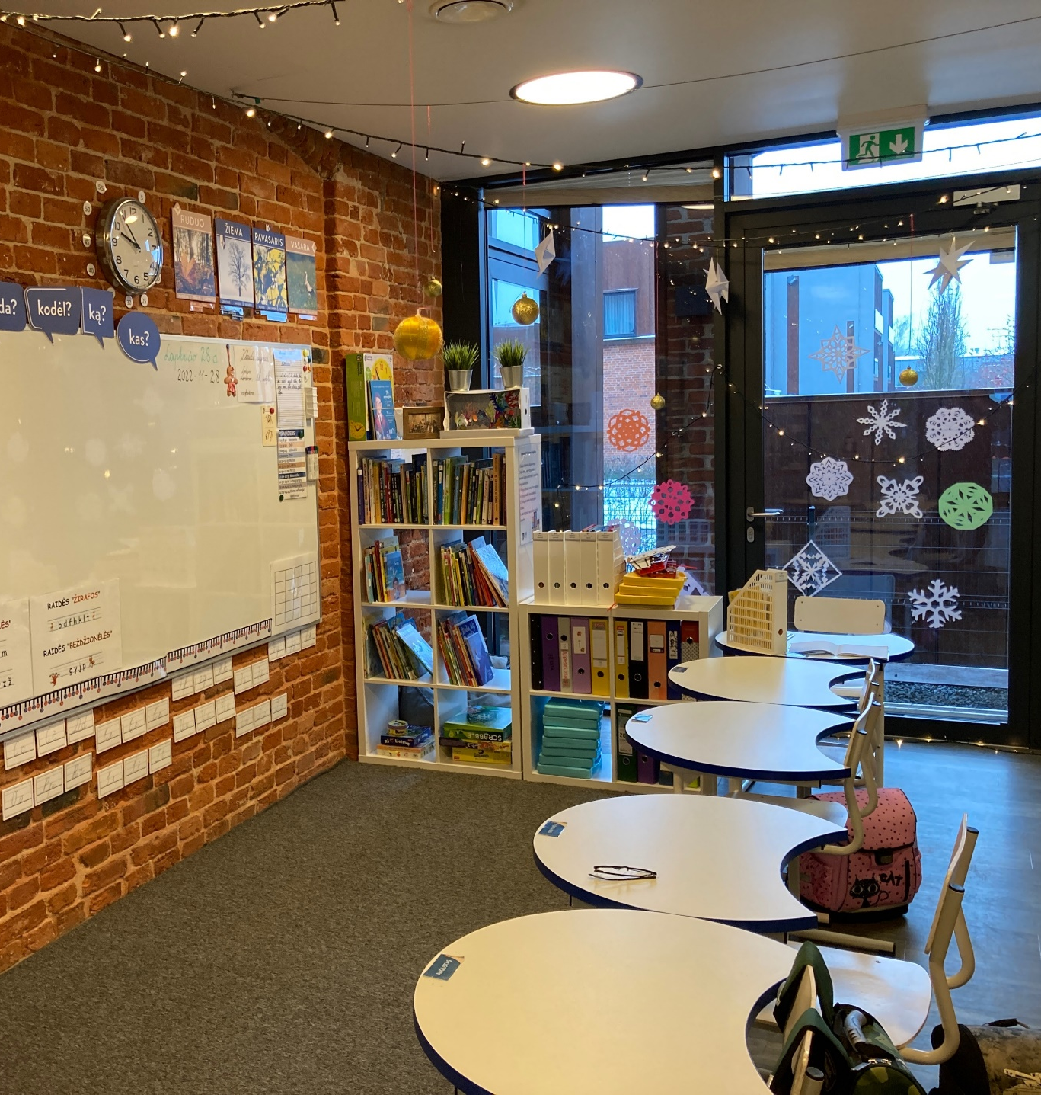
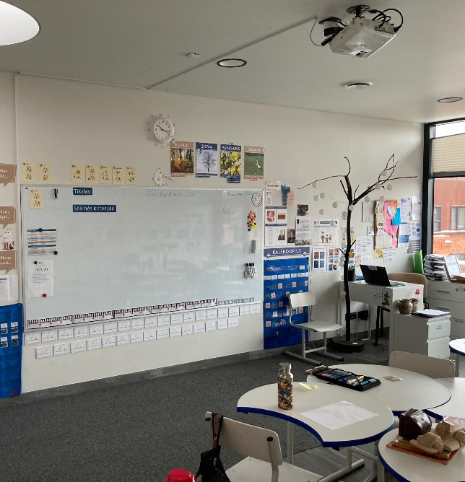
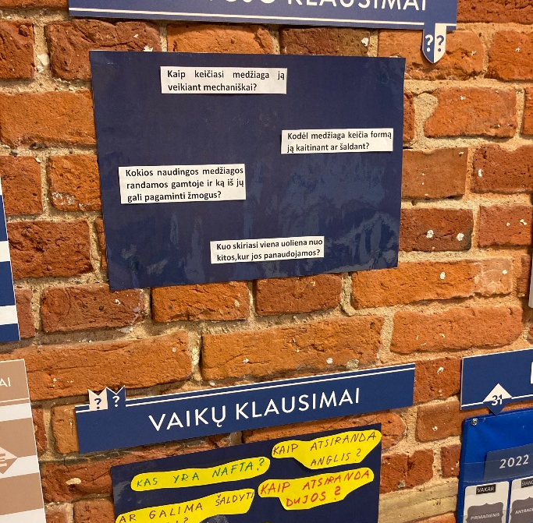

Slide 11
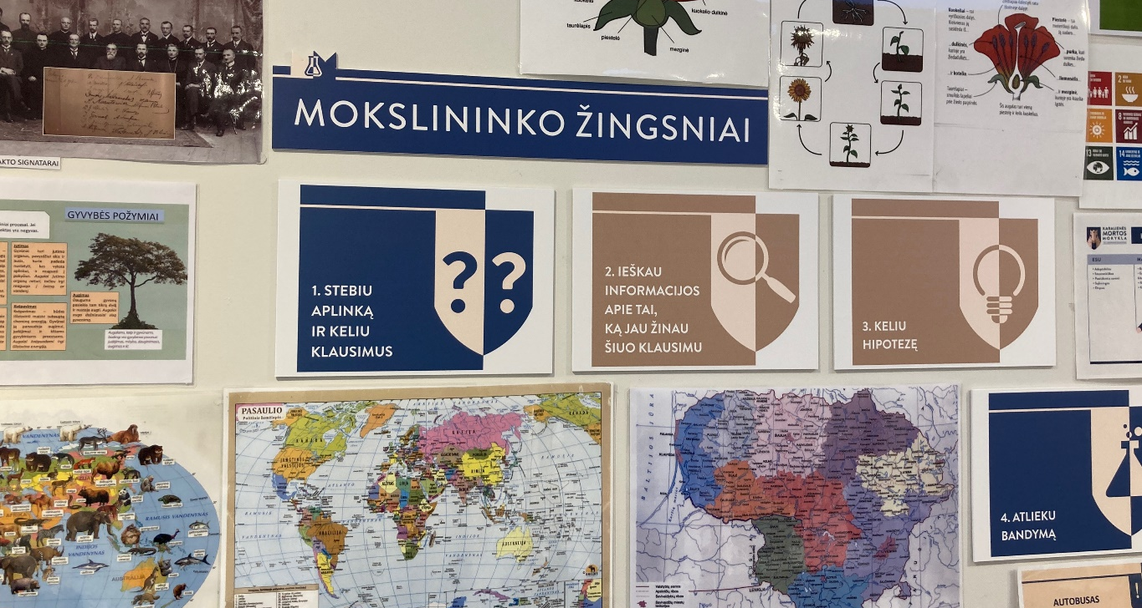
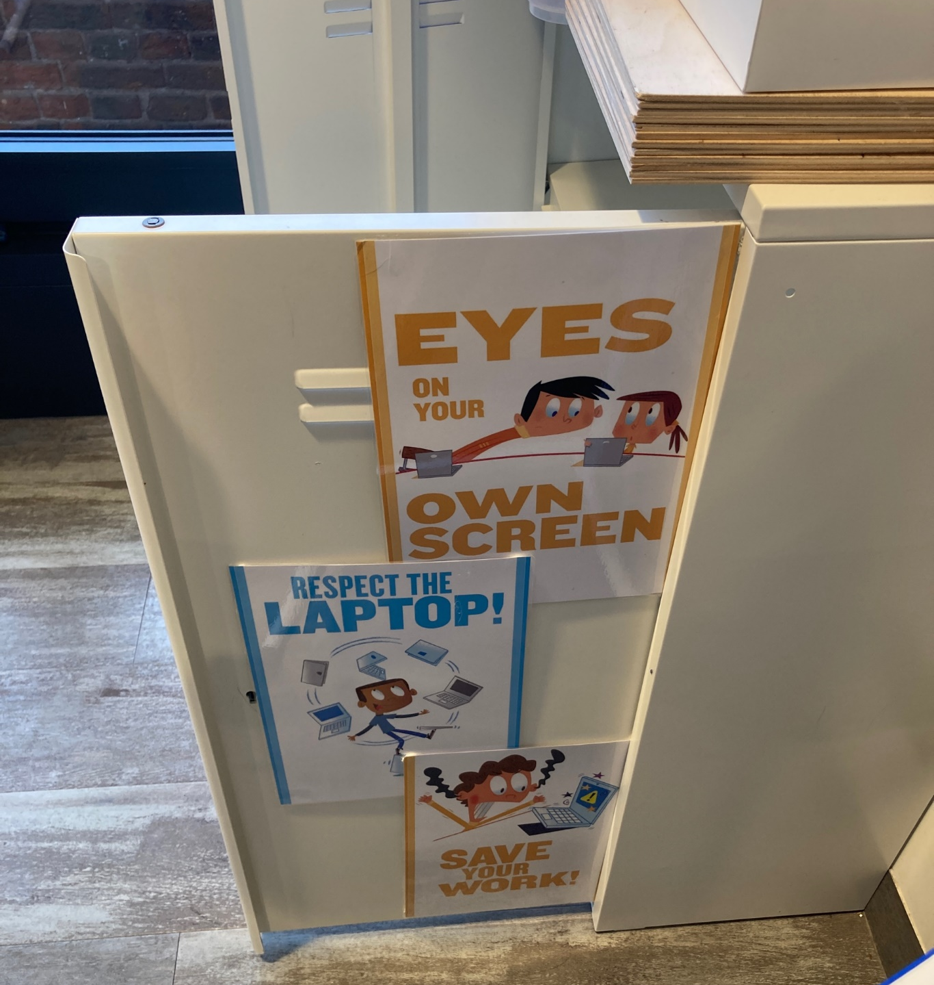
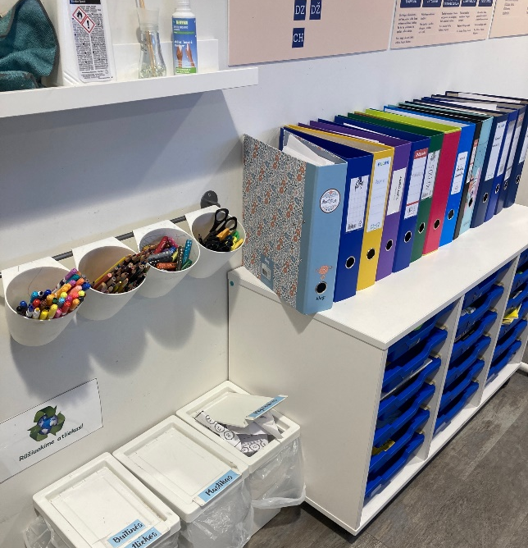
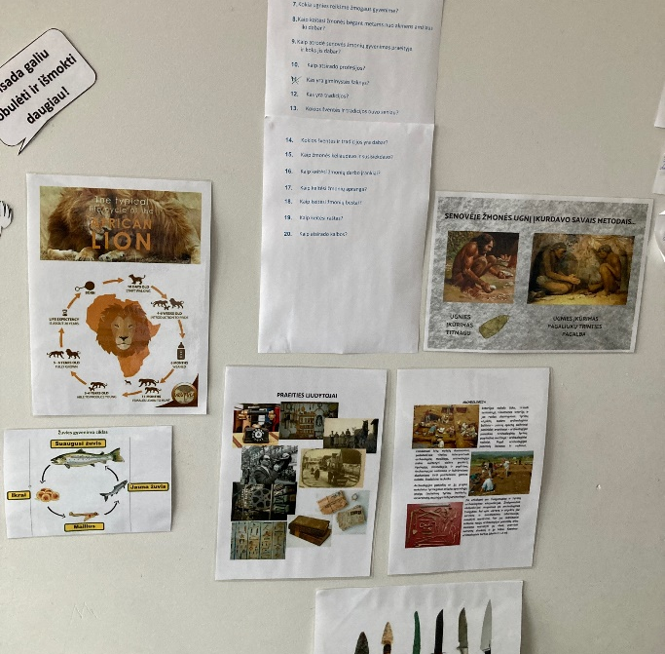

Slide 12
